Slide 1

ỦY BAN NHÂN DÂN QUẬN LONG BIÊN
TRƯỜNG MẦM NON HOA HƯỚNG DƯƠNG
LĨNH VỰC PHÁT TRIỂN TÌNH CẢM – XÃ HỘI
Đề tài: Dạy trẻ nói lời văn minh, thanh lịch
Lứa tuổi: 5 – 6 tuổi
Giáo viên: Nguyễn Phương Linh

Slide 2

Lời chào của em

Slide 3
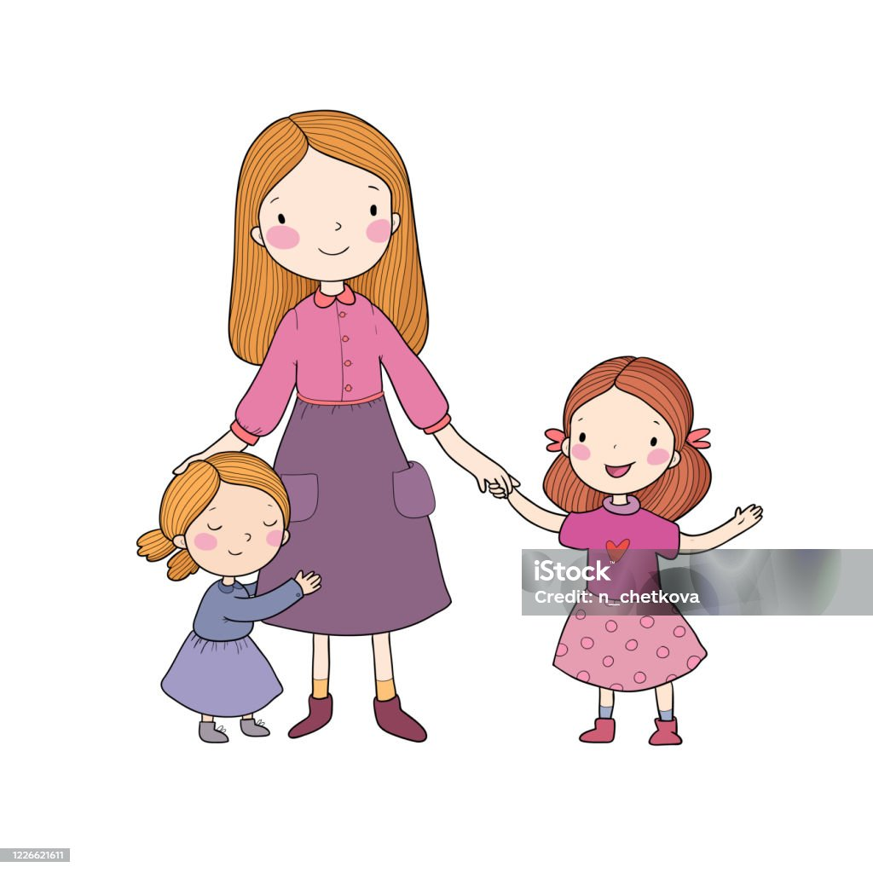
Tiểu phẩm
Một ngày ở nhà

Slide 4
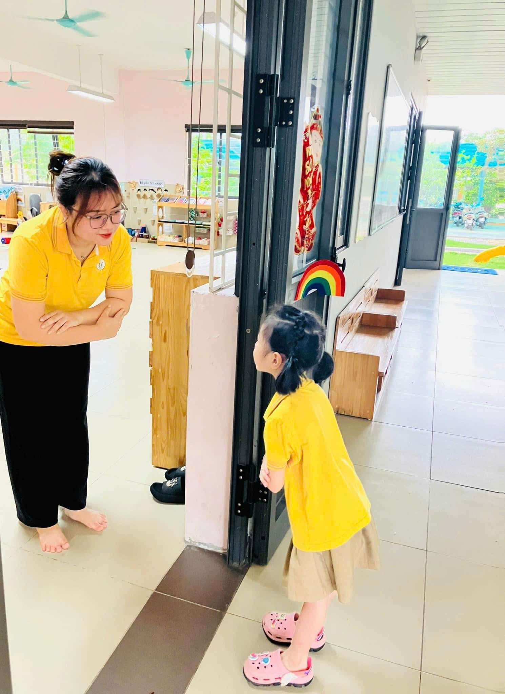
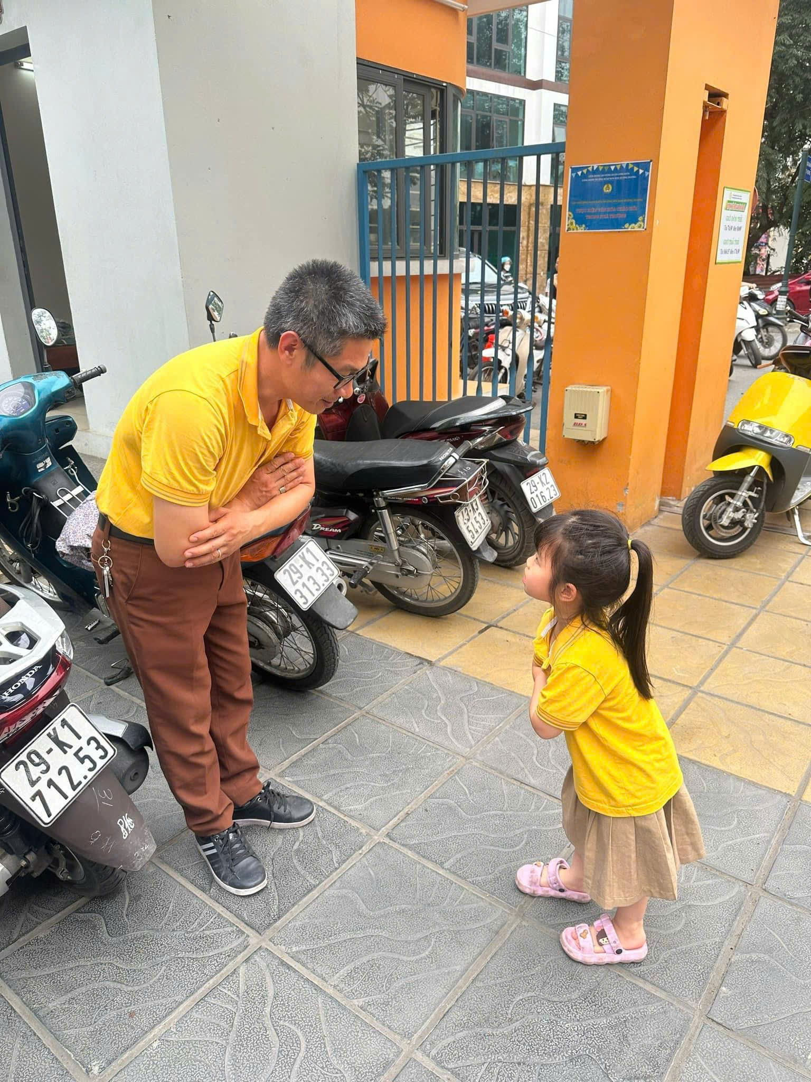
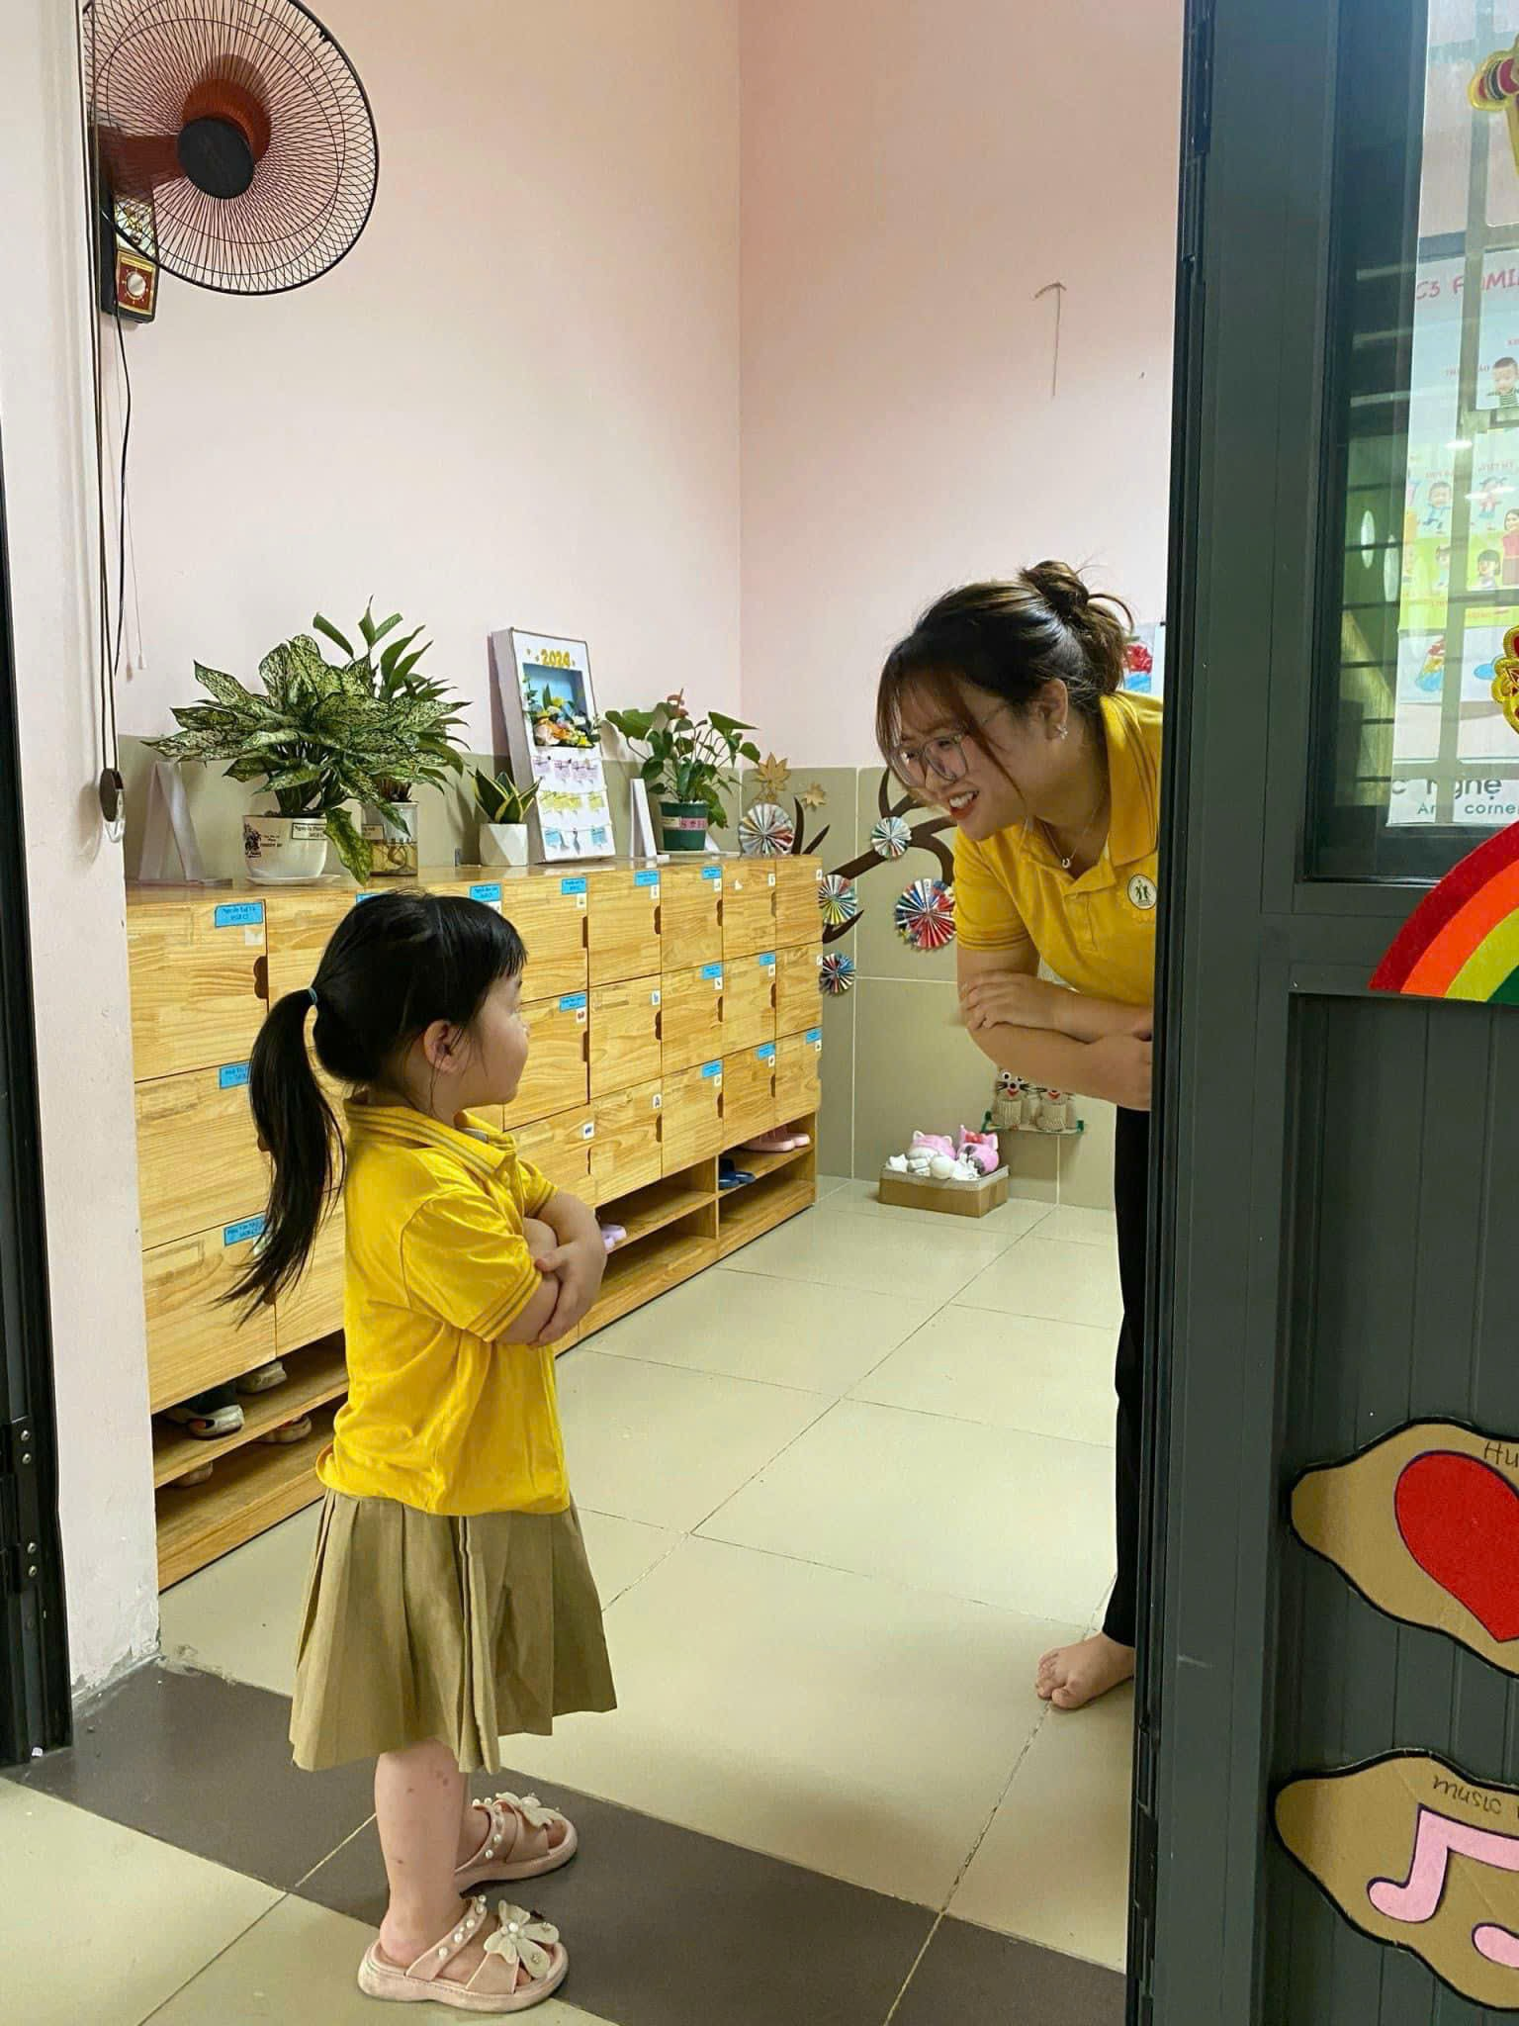
Kỹ năng chào hỏi

Slide 5

Muốn là em bé ngoan, lễ phép trước tiên phải biết vâng lời người lớn, khi người lớn đưa cho mình thứ gì thì các con phải cầm bằng hai tay. Biết cảm ơn khi nhận được sự giúp đỡ
của người khác, biết xin lỗi khi làm sai.

Slide 6

Thảo luận nhóm
Thảo luận nhóm

